Slide 1

Wir erstellen unsere eigene App!
Tools installieren (Android plugin, Android sdk, Sprache Deutsch)
Mit „gdx-liftoff.jar“ ein Projekt erstellen und öffnen
„core“ enthält unseren Java-Code.
„android“ lässt unser Spiel auf Android-Geräten laufen.
„lwjgl3“ lässt unser Spiel auf Computern laufen.
„assets“ enthält Grafiken, Sounds und Texte.

Slide 2
Android debug bridge
Öffne die Einstellungen deines Android-Handys.
Klicke auf „Über dieses Gerät“.
Suche im Menü „Build-Nummer“, „OS version“, „MIUI version“ bzw. „Software version“.
Klicke ganz oft auf diesen Menüpunkt. (wirklich!)
Es erscheint die Toast-Nachricht "Okay, du bist bereits Entwickler."
Suche nach „Entwickleroptionen“.
Scroll runter und schalte „USB-Debugging“ und, falls existent, „Installieren über USB“ an.
Schließ dein Handy an den Computer an.
Klicke in IntelliJ auf die Konfigurationsauswahl links neben dem grünen Startknopf und wähle „android“ aus.
Überprüfe, ob der Gerätename deines Handys links daneben angezeigt wird
Starte das Spiel, warte und bestätige die Installation auf deinem Handy.
Es wird eine App mit libGDX-Logo installiert und automatisch geöffnet.

Slide 3
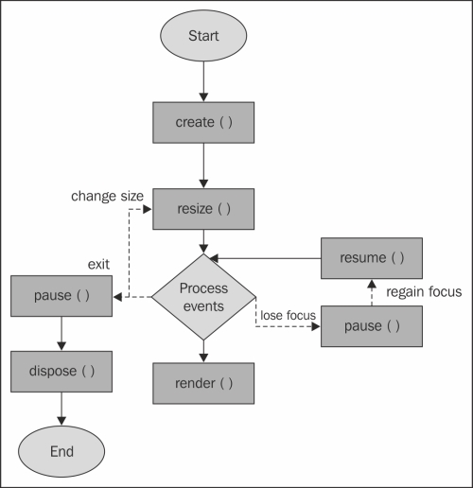
Lebenszyklus
Verschiedene Fälle, in denen
wir Code ausführen können.
packtpub.com

Slide 4
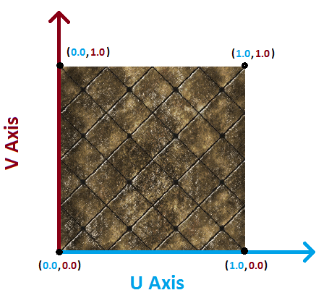
Texture
Ein Bild, das im Spiel dargestellt werden kann
libgdx.com

Slide 5
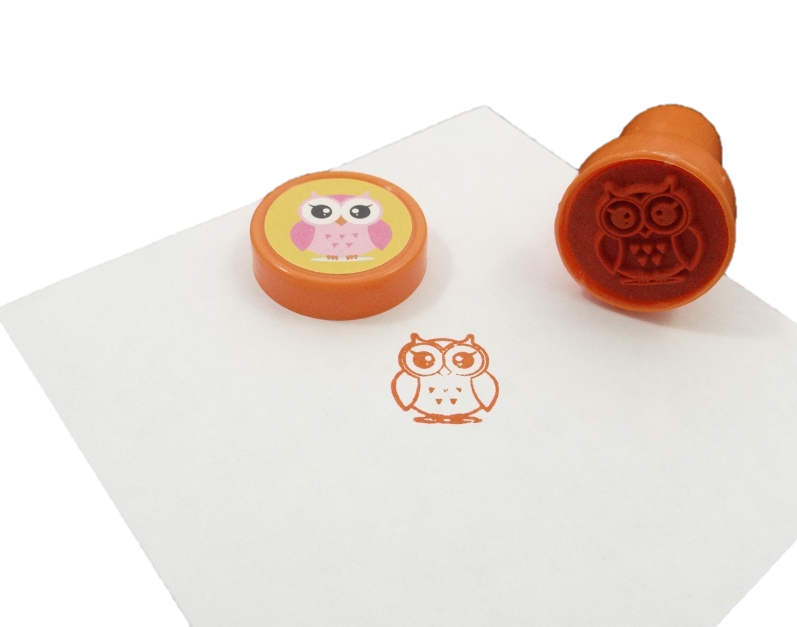
Batch
Kann Texturen auf den Bildschirm stempeln
Wir verwenden „SpriteBatch“
Der Bildschirm

Slide 6
Instanzmethoden – Batch
Name | Parameter | Bedeutung
begin |  | Bereitet den Batch auf das Merken der Positionen vor.
end |  | ruft „flush()“ auf, um die Textur an allen gemerkten Positionen auf den Bildschirm zu malen.
Es gibt mehrere draw-Methoden, z.B.:
draw | Texture texture, float x, float y, float width, float height | Lässt die Textur bei x und y mit festgelegter Breite und Höhe malen.
(draw) | Texture texture, float x, float y, float originX, float originY, float width, float height, float scaleX, float scaleY, float rotation, float srcX, float srcY, int srcWidth, int srcHeight, boolean flipX, boolean flipY | Nimmt den rechteckigen Ausschnitt bei srcX / srcY mit srcWidth und srcHeight von texture, skaliert und dreht ihn um originX und originY, dreht ihn ggf. um und malt ihn bei der Position x und y mit Breite width und Höhe height auf den Bildschirm.

Slide 7

ShapeRenderer
Kann geometrische Formen auf den Bildschirm malen

Slide 8
Instanzmethoden – ShapeRenderer
Name | Parameter | Bedeutung
begin | ShapeType type | Bereitet den ShapeRenderer auf das Merken der Formen vor.
 | ShapeRenderer.ShapeType.Line | Malt den Umriss von Formen.
 | ShapeRenderer.ShapeType.Filled | Malt Formen komplett aus.
end |  | Malt alle gemerkten Formen auf den Bildschirm.
circle | float x, float y, float radius (, int segments) | Malt den Kreis bei x und y mit Radius radius durch Kombination vieler kleiner Striche (Vieleck). Tipp: Übergebe dazu noch eine Anzahl an Strichen, falls der Kreis zu eckig ist.
rect (Abkürzung für „rectangle“) | float x, float y, float width, float height | Malt ein Rechteck bei x und y mit Breite width und Höhe height

Slide 9

Gdx.input
Kann Eingaben einlesen
diamondcoatings.co.uk

Slide 10
Instanzmethoden – Input
Name | Parameter | Bedeutung
getX | (int pointer) | x-Koordinate des Fingers bzw. Mauszeigers. Bei mehreren Fingern kann man durch Übergeben des Pointers nach einem bestimmten Finger fragen.
getY | ^^ | y-Koordinate ^^

Slide 11
ScreenUtils.clear
Füllt den gesamten Bildschirm mit einer Farbe aus.
Übermalt alles, was sich vorher auf dem Bildschirm befunden hat.
Die Parameter r, g und b legen die Farbkomponenten (rot, grün, blau) der Farbe fest.
Gut, um eine (sich verändernde?) Hintergrundfarbe festzulegen.

Slide 12
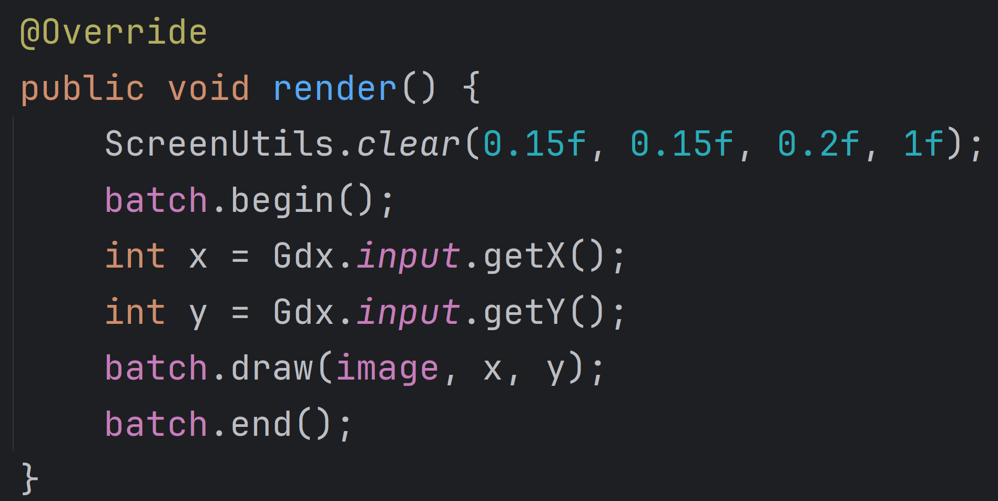
Wir wenden das Wissen an.

Slide 13
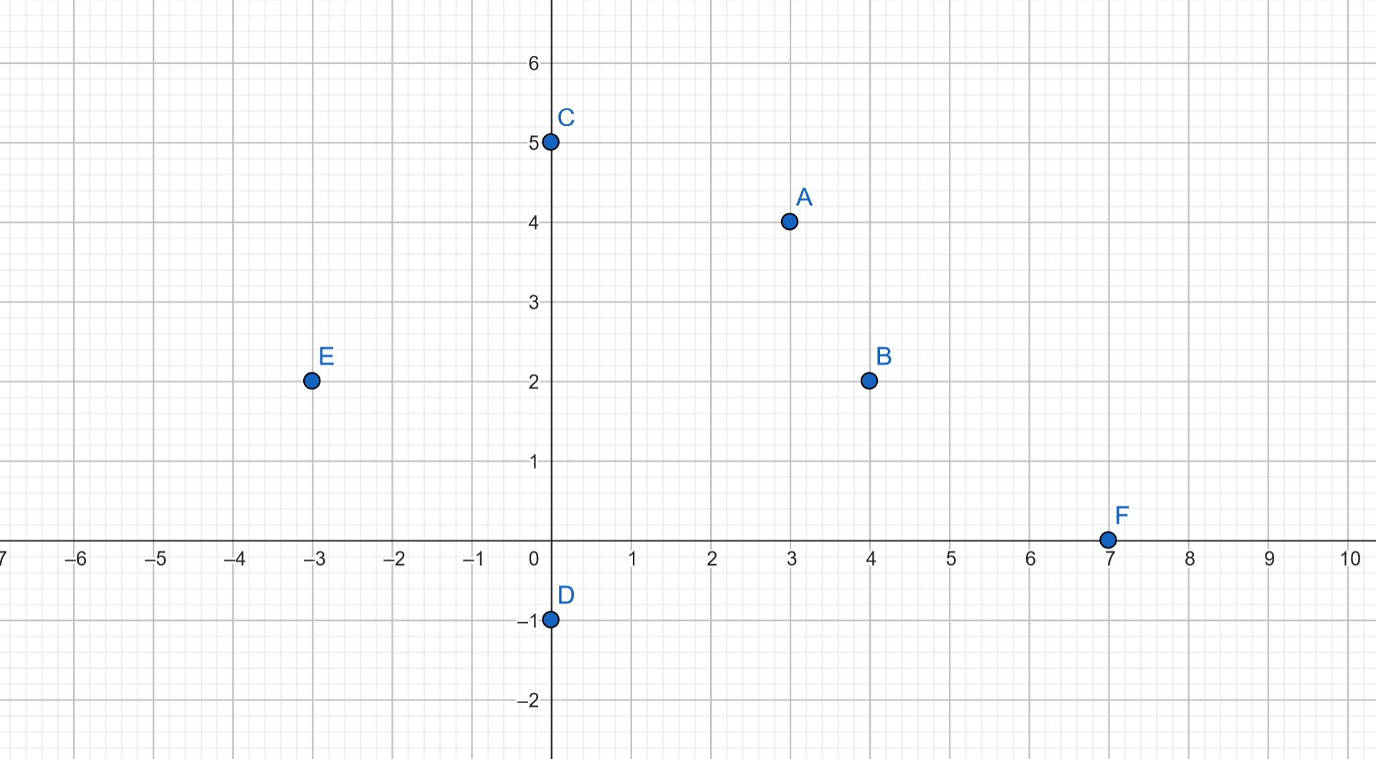
Koordinatensysteme

Slide 14
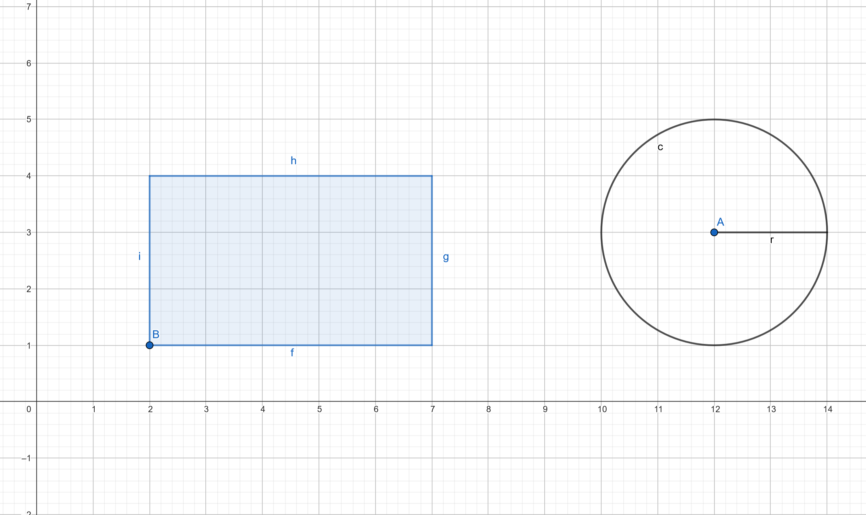
Formen

Slide 15
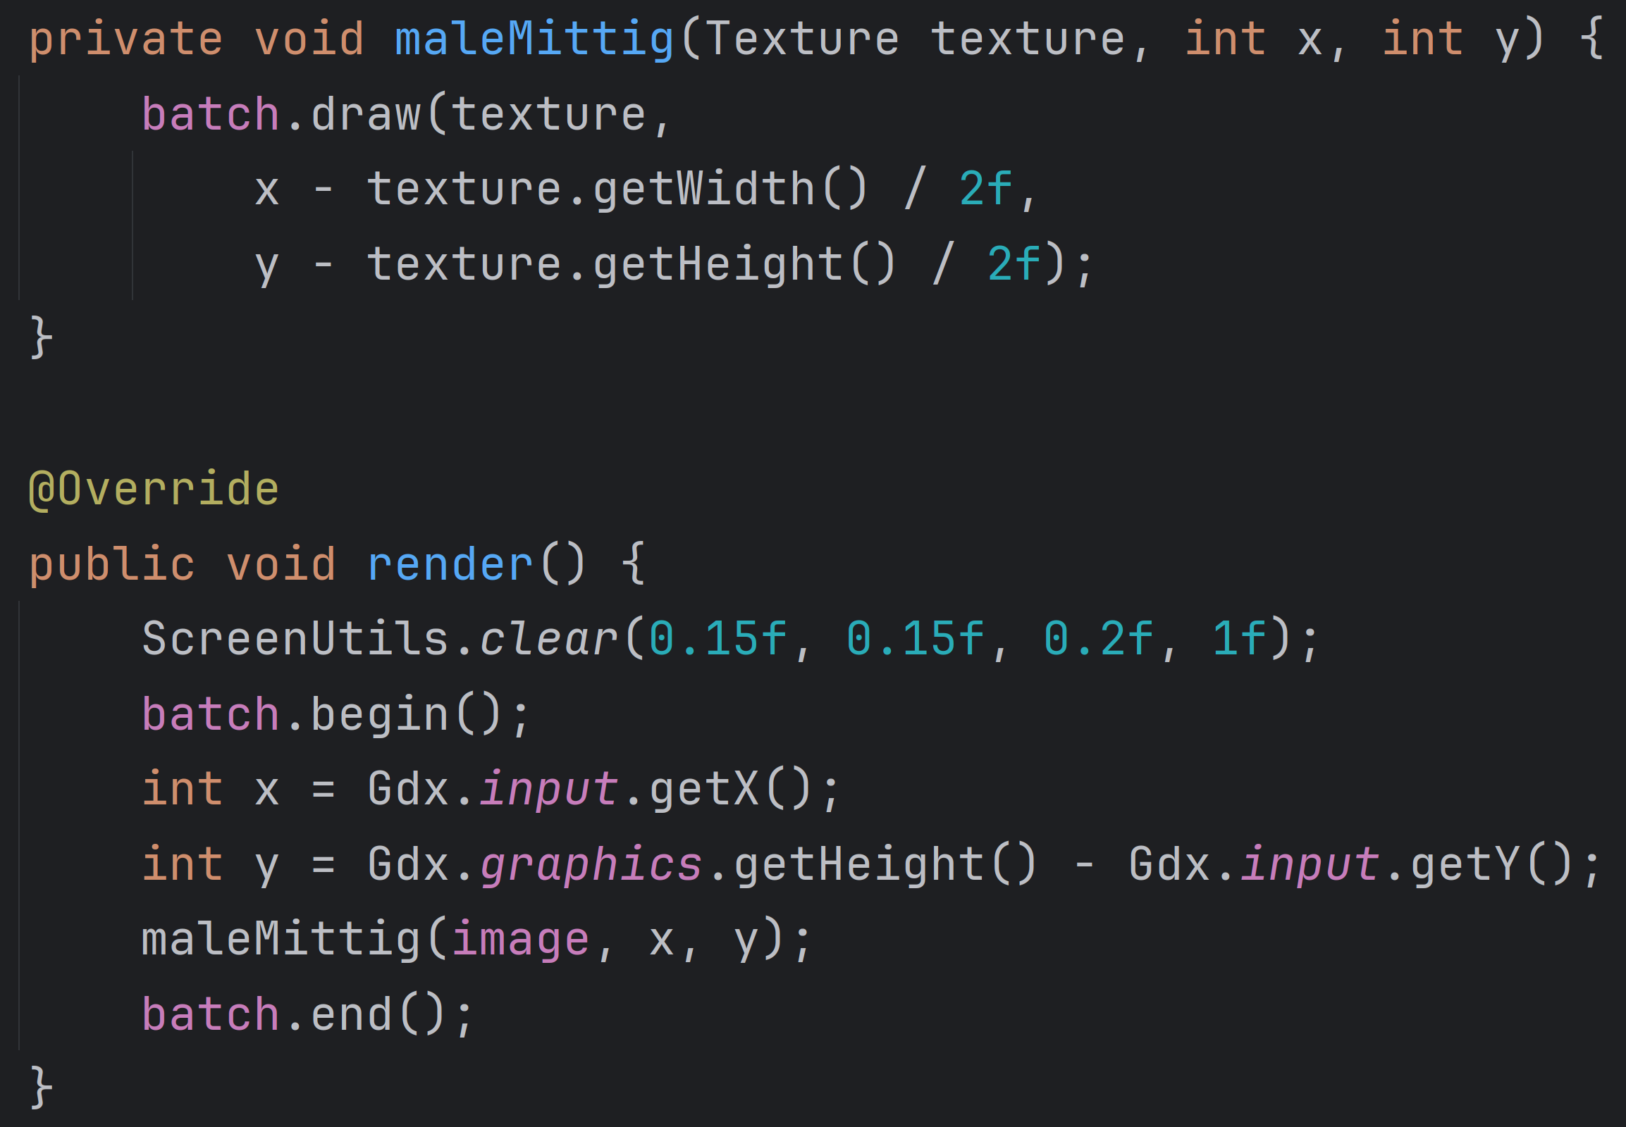
Probleme beheben

Slide 16
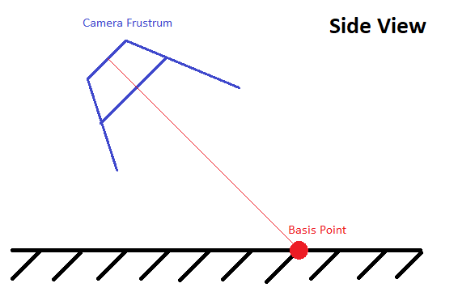
Camera
Kennt die dargestellte Position auf dem Spielfeld
Kann die Spielwelt auf die Bildschirmwelt und zurück projizieren
OrthographicCamera
Für 2D-Spiele
Kennt den Zoom

Slide 17
Instanzmethoden - OrthographicCamera
Name | Parameter | Bedeutung
translate | float x, float y, float z | Bewegt die Kamera um x in x-Richtung und um y in y-Richtung. Die z-Koordinate ist für 2D-Spiele egal.
rotate | float angle | Dreht die Kamera um angle Grad, normalerweise gegen den Uhrzeigersinn.
update |  | Aktualisiert die Projektionsmatrix der Kamera nach Änderungen.
project | Vector3 worldCoords | Wandelt Welt-Koordinaten in Bildschirm-Koordinaten um.
unproject | Vector3 screenCoords | Wandelt Bildschirm-Koordinaten in Welt-Koordinaten um

Slide 18
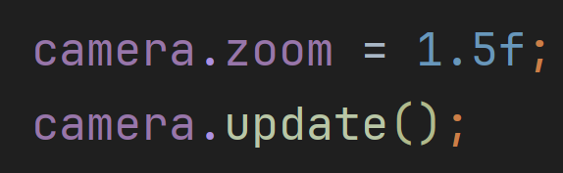
OrthographicCamera - zoomen
Die OrthographicCamera beinhaltet das Attribut „zoom“. Ihr könnt es verändern, da es den Sichtbarkeitsmodifikator „public“ hat:

Slide 19
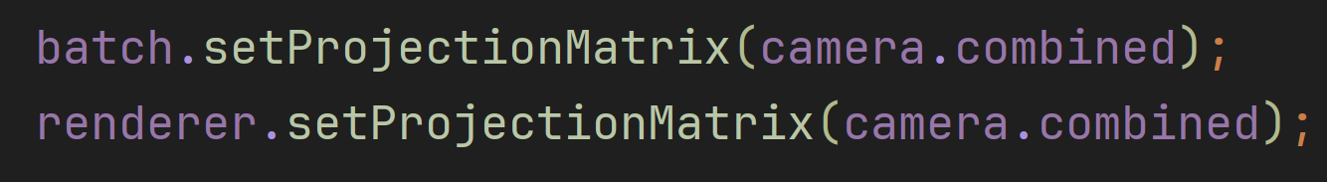
Kamera verwenden
Die Position, Skalierung und Drehung der Kamera sind in der kombinierten Matrix gespeichert. Man kann über das Attribut „combined“ auf diese zugreifen und über die Methode „setProjectionMatrix“ auf SpriteBatch bzw. ShapeRenderer anwenden:

Slide 20
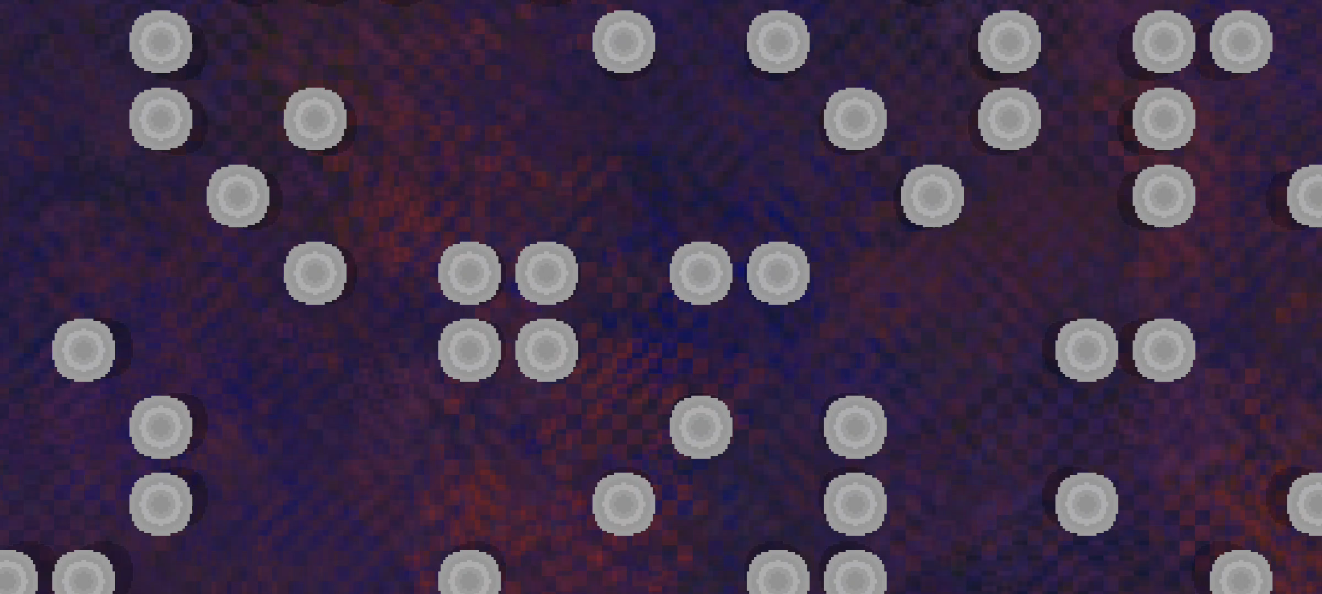
Viewport
Sagt der Kamera, wie sie die Spielwelt auf den Bildschirm bringen soll.
ExtendViewport
Erweitert den Ausschnitt der Welt, um den Bildschirm auszufüllen

Slide 21

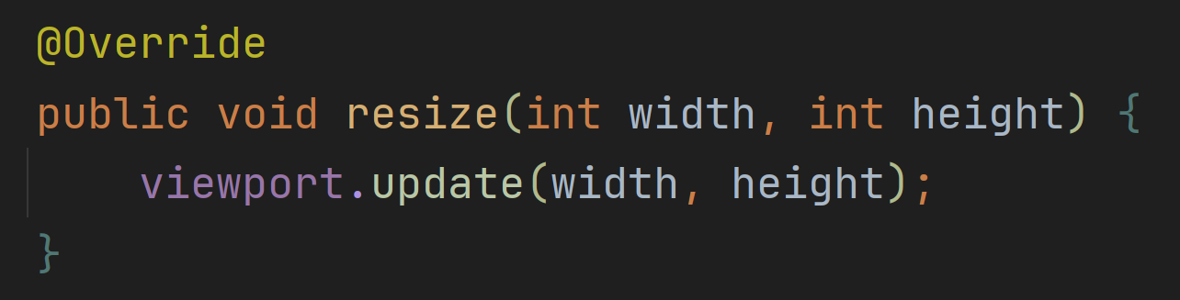








ExtendViewport verwenden
ExtendViewport muss drei Dinge wissen:
Die minimale Anzahl an Welteinheiten in x- und y-Richtung
Die Kamera, um dieser die Informationen mitzuteilen
Wie groß das Fenster zu jedem Zeitpunkt ist
Welteinheiten in x-Richtung
Welteinheiten in y-Richtung
Die Kamera
Größe des Fensters, wenn diese sich ändert

Slide 22
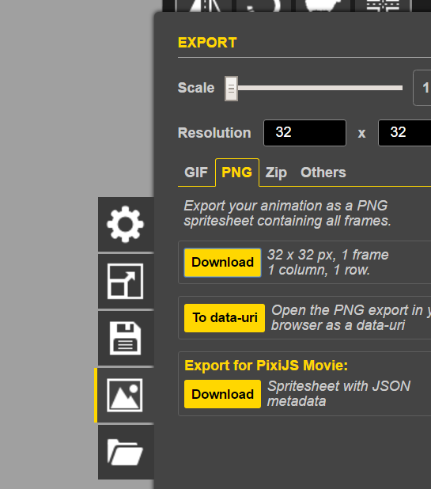
Eigene Texturen
Malt eure Grafiken in Piskel.
Speichert sie als .png-Datei auf dem Desktop.
Zieht sie in den assets-Ordner.
Gebt beim Erstellen der Texture den Dateinamen an (z.B. "affe.png").

Slide 23
Sprite
Repräsentiert Informationen wie Textur, Farbe, Position, Größe und Drehung eines Objekts der Spielwelt.
Kann verwendet werden, um festzulegen, wie ein Objekt auf dem Bildschirm dargestellt werden soll.

Slide 24
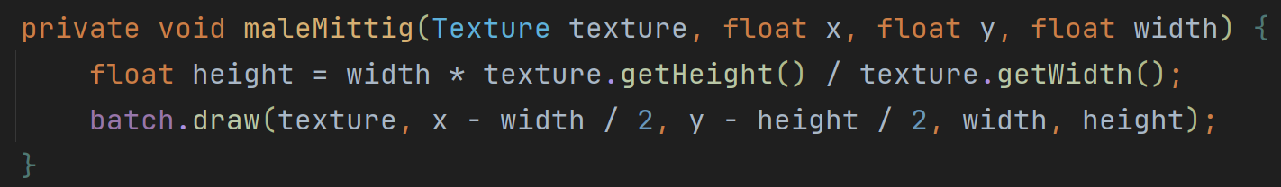
maleMittig – mit Größe
Wir übergeben nur die Breite. Die Höhe wird automatisch berechnet, indem wir die Breite mit der Auflösung der Textur (Höhe der Textur durch Breite der Textur) multiplizieren.

Slide 25
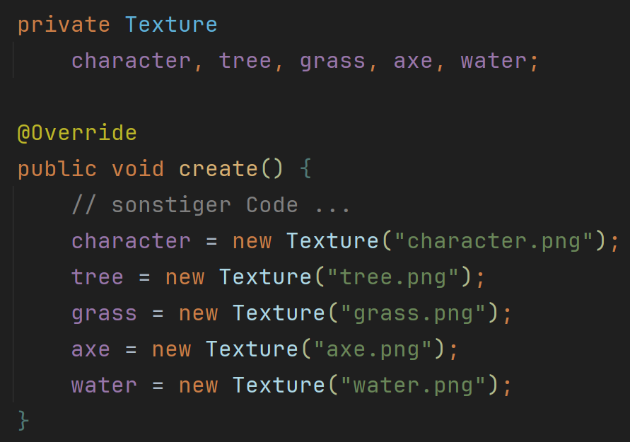
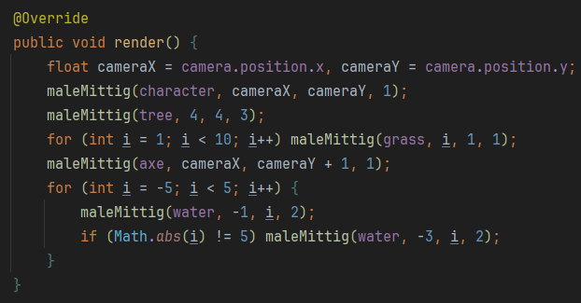
Eine Variable für jede Textur?

Slide 26
enum für Objekttypen verwenden
public enum ObjektTyp { LIBGDX; private final String fileName; ObjektTyp() { this.fileName = name().toLowerCase(Locale.ROOT) + ".png"; } public String getFileName() { return fileName; } }

Slide 27
Besser: Verwaltung durch AssetManager
private final AssetManager manager = new AssetManager(); private void maleMittig(ObjektTyp typ, Vector3 finger, float width) { String fileName = typ.getFileName(); manager.load(fileName, Texture.class); manager.finishLoading(); Texture texture = manager.get(fileName); float height = width * texture.getHeight() / texture.getWidth(); batch.draw(texture, finger.x - width/2f, finger.y - height/2f, width, height); }

Slide 28
Aufgabe
Platziert mit Hilfe der maleMittig-Methode und dem ShapeRenderer verschiedene Formen in die Welt.

Slide 29
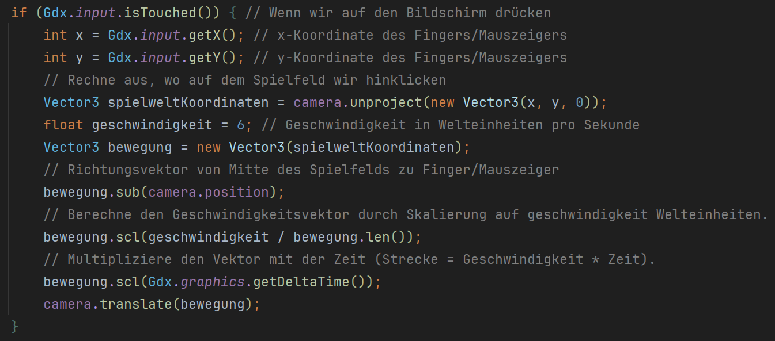
Kamera bewegen (Mathe)

Slide 30
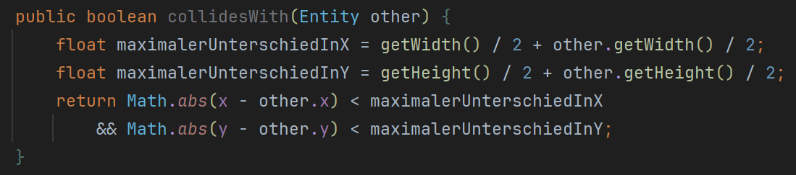
Überlappung
Die Methode setzt voraus, dass eine Entity-Klasse mit Attributen x, y und Methoden getWidth() und getHeight() besteht.

